Slide 1

Rust改写LiteOS内存管理单元中期汇报
——可行性分析与技术实现探讨
Rage_of_dUST小组
汇报时间: 2024/04/17

Slide 2


目录
01 项目概述
02 技术依据
03 创新点

Slide 3


01
项目概述
——What we are about to do and why

Slide 4


Rust的优势
Rust的安全性
Rust的高效性
Rust的兼容性
Rust通过所有权模型和借用规则，实现了内存安全和并发安全，避免了内存泄露和悬空指针等问题。
Rust的设计目标是在大部分事情上拥有与C/C++类似的性能，且无需垃圾收集，减少了运行时的性能损失。
Rust提供了对C ABI的支持，可以与C语言进行无缝集成，使得Rust能够方便地改写C语言操作系统内核。
Notes:
这段我将以Rust的优势为主题，详细阐述Rust的特性和优越之处。首先，让我们来谈谈Rust的安全性。Rust通过所有权模型和借用规则，实现了内存安全和并发安全，避免了内存泄露和悬空指针等问题。这一特性使得Rust在安全性方面具有明显的优势。其次，Rust的高效性也是其显著的优点之一。Rust的设计目标是在大部分事情上拥有与C/C++类似的性能，且无需垃圾收集，减少了运行时的性能损失。这意味着开发者可以利用Rust编写高性能的应用程序，提升系统的效率。另外，Rust的兼容性也值得一提。Rust提供了对C ABI的支持，可以与C语言进行无缝集成，使得Rust能够方便地改写C语言操作系统内核。这种兼容性为开发者提供了更大的灵活性和选择空间。总的来说，Rust以其安全性、高效性和兼容性成为一门备受青睐的编程语言。无论是在软件开发还是在操作系统开发方面，Rust都能发挥出卓越的潜力。希望这些对Rust优势的介绍能给大家带来一些启发和思考。谢谢大家！

Slide 5
LiteOS简介
1
LiteOS的轻量级特性
LiteOS被设计为一款轻量级操作系统，内核小巧，占用空间少，适合在资源受限的物联网设备上运行。
LiteOS的低功耗优势
LiteOS采用了优化的功耗管理机制，能够有效地管理设备的能量消耗，运行在配套芯片上时可将功耗降低至µA级。
2
3
LiteOS的高实时性表现
LiteOS的轻量性使得内核运行效率较高，任务调度和切换的开销较小，从而可以降低系统的响应延迟，提高实时性。
Notes:
这段我将介绍LiteOS，一个被设计为轻量级操作系统的优秀选择。LiteOS内核小巧，占用空间少，非常适用于资源受限的物联网设备。不仅如此，LiteOS还拥有低功耗优势，通过优化的功耗管理机制，能够有效地管理设备的能量消耗。当LiteOS运行在配套芯片上时，它可将功耗降低至µA级别。同时，LiteOS的高实时性表现也非常值得一提。由于其轻量性，LiteOS的内核运行效率较高，任务调度和切换的开销较小。这意味着系统响应延迟较低，从而提高了实时性。总之，LiteOS凭借其轻量级特性、低功耗优势和高实时性表现，是一个值得考虑的操作系统选择。

Slide 6
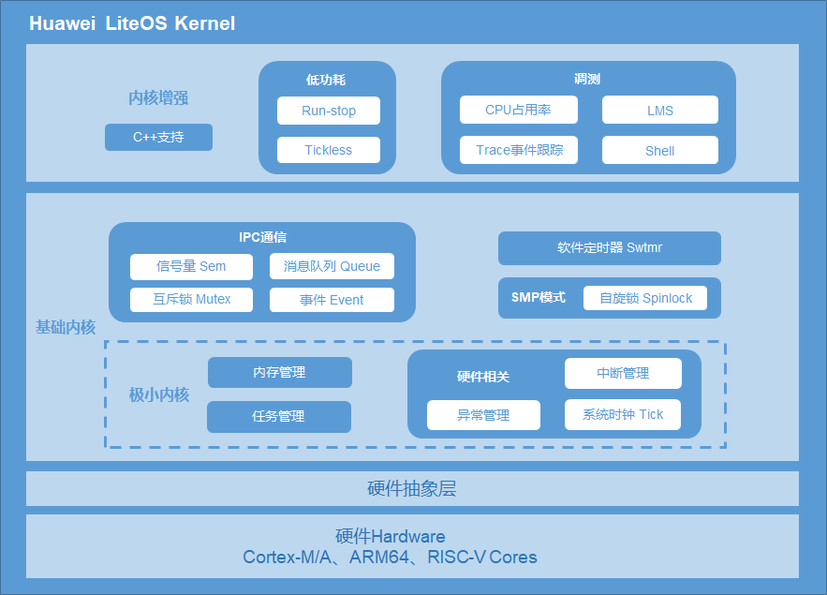
LiteOS源代码分析
LiteOS structure(main conponents)
arch: 架构支持
components: 组件文件夹
fs: 文件系统
lib: 库文件
utility: 实用工具
demos: 模块演示汇总
include: 头文件依赖
kernel: 基础内核代码
shell: shell命令代码
targets: 开发板工程源包
test and tests: 模块测试和整体测试
tools: 开发板编译配置文件和menuconfig脚本
Makefile: 顶层Makefile编译脚本
.config: 开发板配置文件

Slide 7
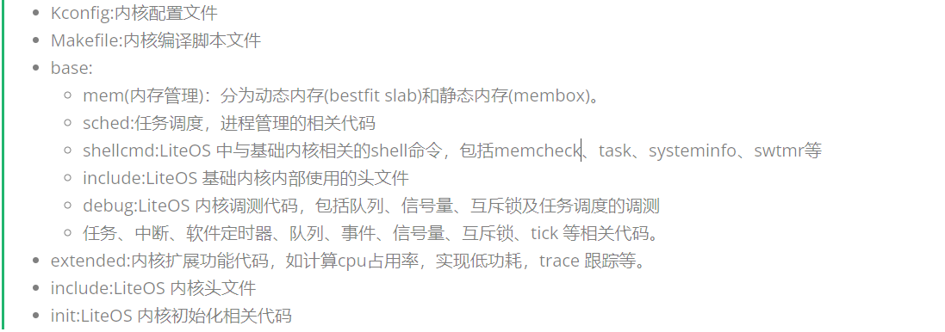
主要模块分析
1
LiteOS组件模块改写考虑
LiteOS的components模块包含fs和net等代码，由于其庞大且大部分为操作系统外围应用，改写意义不大。
2
shell命令模块改写分析
shell命令作为人机交互的接口，是OS外部的一层封装，其对操作系统安全性的影响不大，与内核等操作系统核心模块比较，重要性略显不足。
3
kernel模块改写优势与挑战
kernel模块是LiteOS的核心，改写后可以提高代码的安全性和可维护性，但需要处理大量头文件以供Rust程序使用。经过对比，我们决定主攻kernel模块

Slide 8
Kernel分析
任务调度模块
优点： 与其他模块耦合低
缺点：偏重于性能和效率而并非是安全性，用 Rust 改写意义不大，且整个sched模块仅有约700行代码，工作量过于微小，不符合我们的预期。
1
2
MMU模块
优势：具有安全性需求，低耦合，代码量合适（约4000行）。
3
其他小源码模块
与 mem 和 sched 模块相比，更加零散，每个源文件基本上都是300-400的代码量。虽然相互耦合程度极低，但其零散性导致测试与调试变得繁琐。

Slide 9
项目目标：
使用Rust改写LiteOS内核中的内存管理单元，
在保留其低功耗特性的同时提高其安全性
Notes:
这段我将以Rust编程语言改写LiteOS内核中的内存管理单元为主题，详细阐述其目标、意义以及实现方式。首先，我们的目标是使用Rust语言改写LiteOS内核中的内存管理单元，以提高其安全性。Rust是一种高性能、并发性强且内存安全的编程语言，与C/C++相比，其性能相差无几。这些特性使得Rust成为构建操作系统的理想选择。LiteOS是一种轻量级、低功耗的操作系统内核，其小巧的内核尺寸和优化的功耗管理机制使其成为物联网设备上的优选操作系统。LiteOS内核占用空间少，适合在资源受限的设备上运行，同时能够有效降低设备的功耗。接下来，我将详细介绍如何使用Rust改写LiteOS的安全性提升。通过利用Rust语言的特性，如所有权模型、零成本抽象等，我们可以有效提高LiteOS内核的安全性，避免内存泄露等问题。首先，所有权模型是Rust的一个重要特性，它提供了一种强大的内存管理机制，确保内存不会发生悬挂指针或悬垂引用等问题。在改写LiteOS内核的内存管理单元时，我们可以合理利用所有权模型来确保内存的安全性。其次，Rust的零成本抽象特性可以帮助我们实现更安全的操作。通过将一些复杂的操作封装成抽象类型，我们可以隐藏底层的细节，并提供一层安全的封装。这样不仅减少了出错的可能性，还能够防止未经授权的访问和操作。此外，Rust还提供了许多其他功能和工具，例如生命周期和借用检查器等，它们可以帮助我们在改写过程中发现和修复潜在的安全问题。通过充分运用这些功能和工具，我们可以有效地提高LiteOS内核的安全性。总结起来，使用Rust改写LiteOS内核中的内存管理单元可以提高其安全性，因为Rust具有内存安全和并发性等优势。通过合理利用所有权模型和零成本抽象等特性，我们可以避免内存泄露等问题，并确保系统的稳定性和可靠性。这部分内容展示了Rust在系统编程中的应用和优势，以及如何利用Rust的语言特点来改善操作系统内核的安全性。谢谢！

Slide 10
02
技术依据
——Why we consider it feasible.

Slide 11
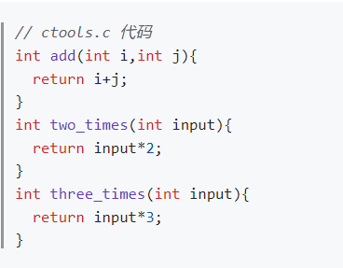
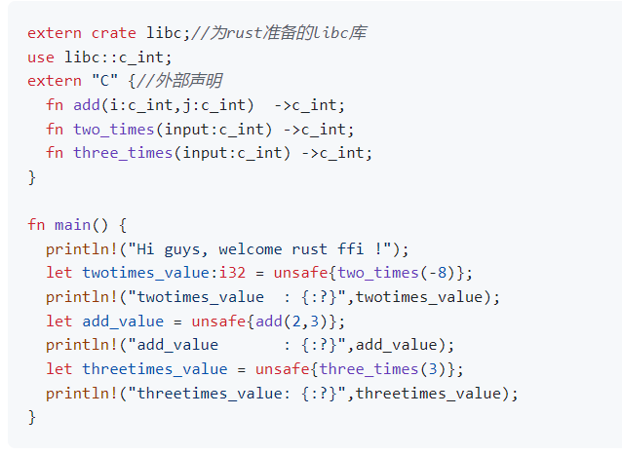
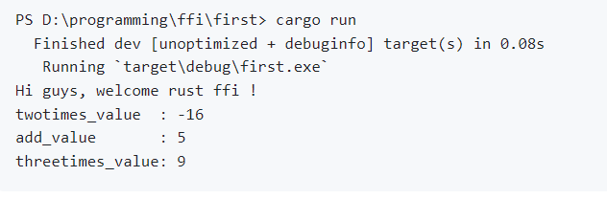
C API的包装
1
C API的包装过程
将C API封装成Rust可以理解和使用的接口，包括数据类型、函数等。
手动实现C API包装
通过编写Rust代码，根据C头文件定义的数据类型和函数进行手动包装。
2
3
使用工具bindgen进行C API包装
利用bindgen工具自动生成Rust代码，简化C API在Rust中的使用过程。
Notes:
这段我将以C API的包装为主题，深入探讨如何将C API封装成Rust可以理解和使用的接口。在C语言中，API是应用程序接口的简称，它提供了一组预定义的函数和数据类型，供开发者在编写程序时使用。然而，由于Rust和C之间的内存管理方式存在差异，因此我们需要通过包装C API，使其能够在Rust中正常运行。首先，我们来看一下手动实现C API包装的过程。这个过程需要我们通过编写Rust代码，根据C头文件定义的数据类型和函数进行手动包装。这种方法虽然比较繁琐，但是可以让我们更好地理解C API的工作原理，同时也能够提供更精确的控制。然后，我们来看看如何使用工具bindgen进行C API包装。bindgen是一个Rust库，它可以自动从C头文件中生成Rust代码。通过使用bindgen，我们可以大大简化C API在Rust中的使用过程，提高开发效率。当然，这并不意味着我们应该完全依赖bindgen，因为在某些情况下，手动包装仍然是必要的。总的来说，无论是手动实现C API包装，还是使用工具bindgen进行包装，都是为了解决C和Rust之间的兼容性问题，使两者可以顺利地进行交互。这部分内容就讲到这里，下一部分我将介绍如何在Rust中使用封装好的C API。

Slide 12
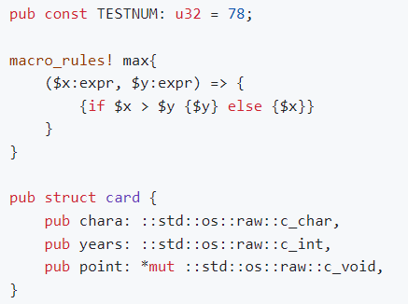
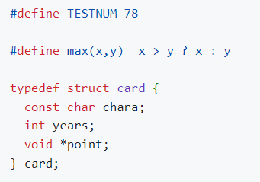

Slide 13
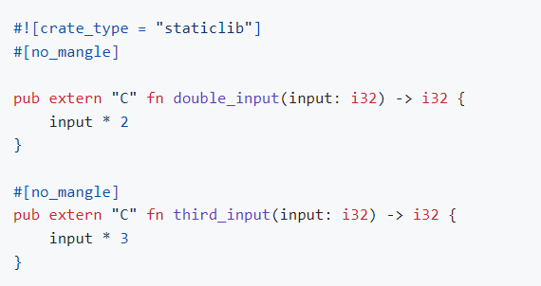
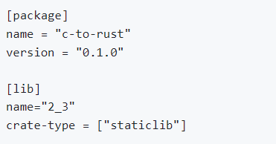
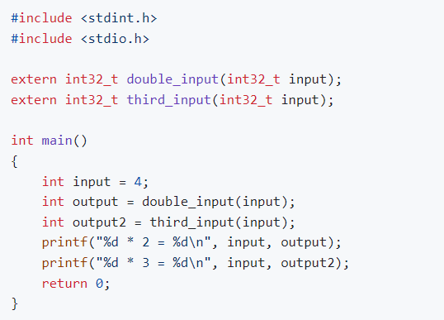
Rust创建对C友好的API
1
Rust API的C友好性
Rust通过使用C ABI方式暴露API，使得Rust代码能够与C语言进行交互。
使用#[no_mangle]和extern "C"
在Rust中，为了生成C友好的API，需要添加#[no_mangle]和extern "C"属性来告知编译器使用系统ABI。
2
3
C头文件的生成和使用
生成C头文件后，可以将其包含到C工程中，实现Rust和C之间的互操作。

Slide 14


Notes:
这段我将以Rust编程语言改写LiteOS内核中的内存管理单元为主题，详细阐述其目标、意义以及实现方式。首先，我们的目标是使用Rust语言改写LiteOS内核中的内存管理单元，以提高其安全性。Rust是一种高性能、并发性强且内存安全的编程语言，与C/C++相比，其性能相差无几。这些特性使得Rust成为构建操作系统的理想选择。LiteOS是一种轻量级、低功耗的操作系统内核，其小巧的内核尺寸和优化的功耗管理机制使其成为物联网设备上的优选操作系统。LiteOS内核占用空间少，适合在资源受限的设备上运行，同时能够有效降低设备的功耗。接下来，我将详细介绍如何使用Rust改写LiteOS的安全性提升。通过利用Rust语言的特性，如所有权模型、零成本抽象等，我们可以有效提高LiteOS内核的安全性，避免内存泄露等问题。首先，所有权模型是Rust的一个重要特性，它提供了一种强大的内存管理机制，确保内存不会发生悬挂指针或悬垂引用等问题。在改写LiteOS内核的内存管理单元时，我们可以合理利用所有权模型来确保内存的安全性。其次，Rust的零成本抽象特性可以帮助我们实现更安全的操作。通过将一些复杂的操作封装成抽象类型，我们可以隐藏底层的细节，并提供一层安全的封装。这样不仅减少了出错的可能性，还能够防止未经授权的访问和操作。此外，Rust还提供了许多其他功能和工具，例如生命周期和借用检查器等，它们可以帮助我们在改写过程中发现和修复潜在的安全问题。通过充分运用这些功能和工具，我们可以有效地提高LiteOS内核的安全性。总结起来，使用Rust改写LiteOS内核中的内存管理单元可以提高其安全性，因为Rust具有内存安全和并发性等优势。通过合理利用所有权模型和零成本抽象等特性，我们可以避免内存泄露等问题，并确保系统的稳定性和可靠性。这部分内容展示了Rust在系统编程中的应用和优势，以及如何利用Rust的语言特点来改善操作系统内核的安全性。谢谢！

Slide 15
03
创新点与工作展望
——How will we make it.

Slide 16
MMU(RUST版)集成到LiteOS工程
Rust与C的互操作性
内存管理单元改写的重要性
集成到C风格的LiteOS工程的挑战
Rust和C之间可以通过静态链接进行调用，这为Rust重写LiteOS内核提供了可行性。
内存管理单元对于操作系统的安全性至关重要，使用Rust进行改写可以提高代码的安全性和可维护性。
将改写的MMU集成到C风格的LiteOS工程中是一个具有挑战性的任务，不同语言之间的集成仍然是今后我们改写的重要课题

Slide 17
THANKS！

